Slide 1
«…И те трудные годы войны Страницы книг нам не дадут забыть…»
Автор: Сединкина М.В.
педагог-библиотекарь
ГБОУ СО «Байкаловская школа – интернат»
2023г

Slide 2
22 июня 1941 года на рассвете началась
Великая Отечественная Война, которая длилась долгих 4 года
1418 дней

Slide 3
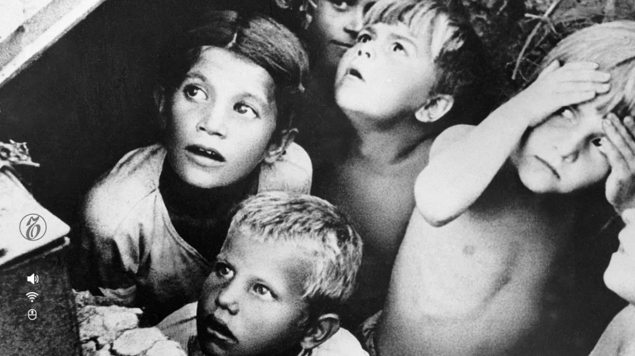
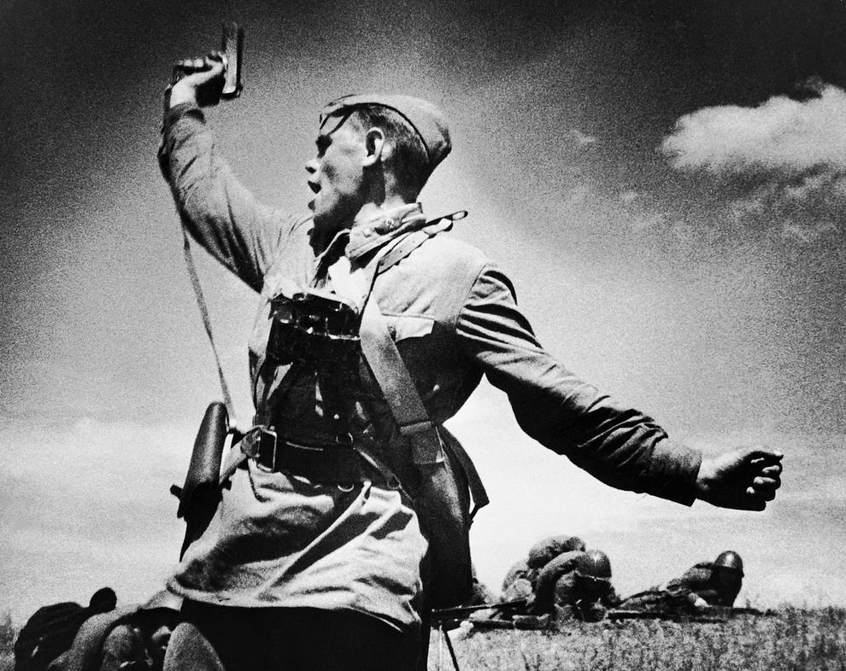
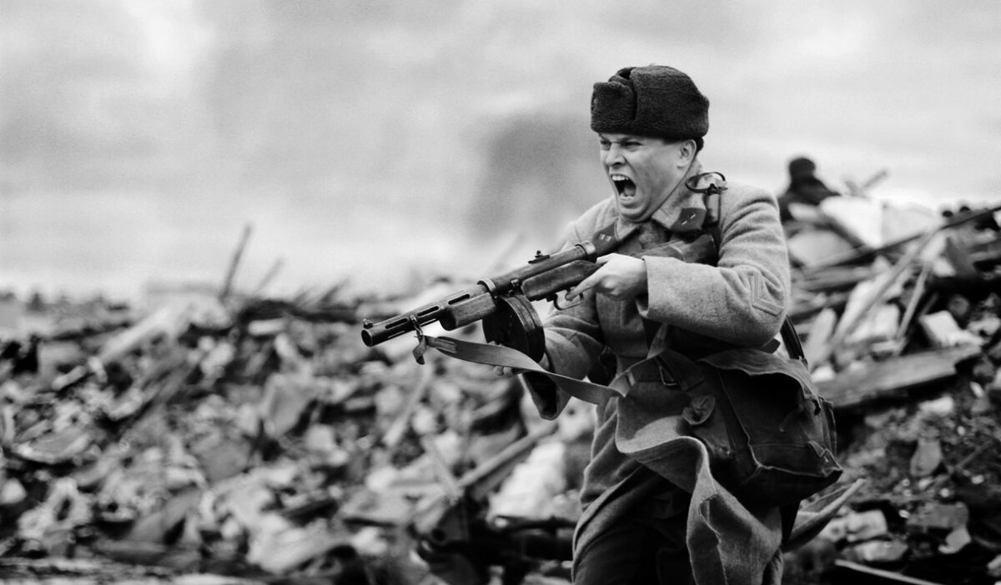
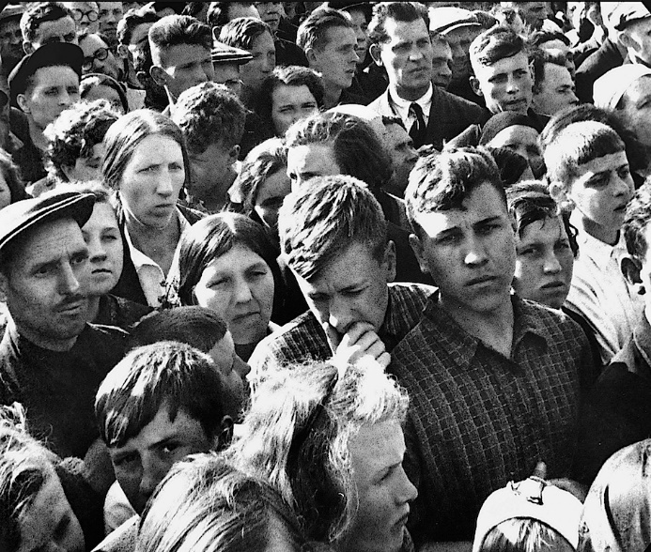
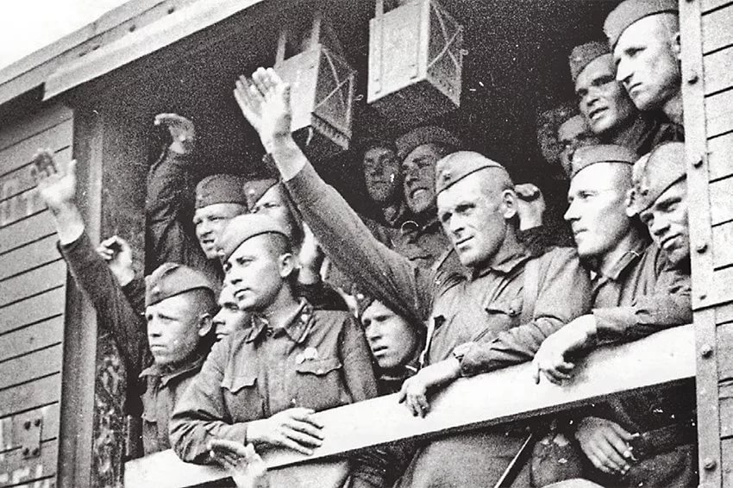

Slide 4
Был трудный бой.
Все нынче как
спросонку,
И только не могу
себе простить:
Из тысяч лиц
узнал бы я
мальчонку,
А как зовут,
забыл его спросить…

Slide 5
Один моряк – моряк,
Два моряка – взвод,
Три моряка – рота…
Сколько нас?
Четверо?
Батальон, слушай
мою команду:
шагом …арш!

Slide 6
Он стоял перед капитаном -
курносый, скуластый,
в куцем пальтишке
с рыжим воротником
из шерстяного бобрика…
…маленький русский человек,
тринадцатилетний герой
с большим сердцем,
СЕРДЦЕМ СВОЕГО
НАРОДА.

Slide 7
- Мамочка, не надо плакать.
Я скоро вернусь…
Разобьем немцев,
и я вернусь…
Вот увидишь…
Дедушка, а Володя
вернулся к маме?
Он же обещал ей вернуться…

Slide 8
Они решили, что Ваня
будет их проводником,
и поставили ему точное,
строго ограниченное
задание. Это боевое задание
заключалось в том,
что пастушок должен
был идти впереди
разведчиков,
показывая дорогу и
предупреждая
об опасности.

Slide 9
…И вижу я, что совсем не так
уж плохо живется на свете,
и снова верю, что
отвага, верность и труд
непременно победят, как
бы ни упирался встречный
ветер, как бы ни
клокотала гроза.
Радуга еще вскинется,
обнимет мир, и все будет хорошо,
все станет как надо,
Дорогие мои мальчишки!

Slide 10
Стоял жаркий
июньский день 1941 года.
Редкие рыхлые облака
почти не задерживали
солнечных лучей.
В старом тенистом парке,
что тянулся вдоль улицы,
умолкли птицы.
Большой зеленый город
затих, разомлел…

Slide 11
Помните! Через века, через года,- помните! О тех, кто уже не придет никогда,- помните! Не плачьте! В горле сдержите стоны, горькие стоны. Памяти павших будьте достойны! Вечно достойны! Хлебом и песней, мечтой и стихами, жизнью просторной, Каждой секундой, каждым дыханьем будьте достойны!
Р. Рождественский

